Slide 1

Les 1: wat is creativiteit & creatief denken?

Slide 2
Vind je dit creatief?
https://prezi.com/ljbbfeodtbuk/?utm_campaign=share&utm_medium=copy
Vul even de vragen in je vragenlijstje in
Overleg met je groepje

Slide 3
Je docent en experts vertellen…..
https://prezi.com/cptrq6zzflcy/?utm_campaign=share&utm_medium=copy
Luister goed naar de uitleg van je docent en noteer in je mapje wat NIEUW voor je is of ANDERS dan je altijd dacht

Slide 4
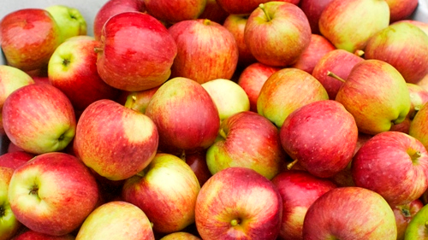
De appels

